Slide 1
CHAPTER 7 영역 처리
PART 01 영상 처리 개요 및 OpenCV 소개
김 찬, 윤 영 선
ckim.esw@gmail.com, ysyun@hnu.kr
정보통신공학과

Slide 2
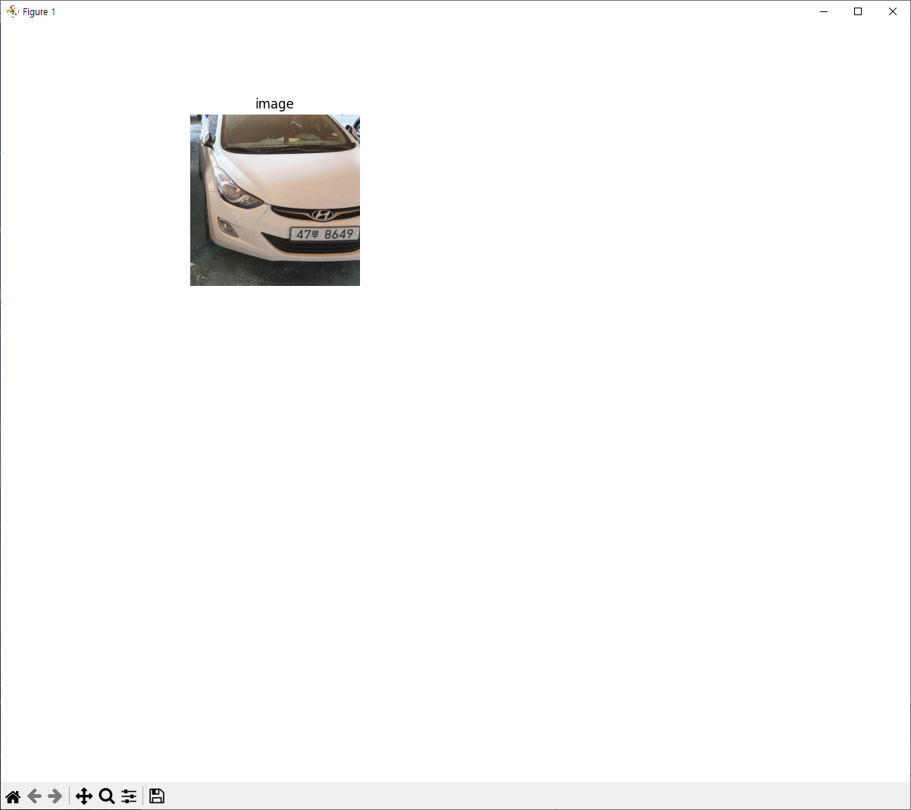
7. 영역 처리
열림 연산: 입력 -> 침식 -> 팽창
닫힘 연산: 입력-> 팽창 -> 침식
7.4 모폴로지
7.4.4 닫힘 연산을 이용한 번호판 검출
import numpy as np, cv2
import matplotlib.pyplot as plt
image = cv2.imread("이미지 경로", cv2.IMREAD_COLOR)
titles = ['image']
plt.figure(figsize=(12, 10))
for idx, title in enumerate(titles):
plt.subplot(3, 2, idx+1)
plt.axis("off")
plt.title(title)
plt.imshow(eval(title), cmap="gray")
plt.show()

Slide 3
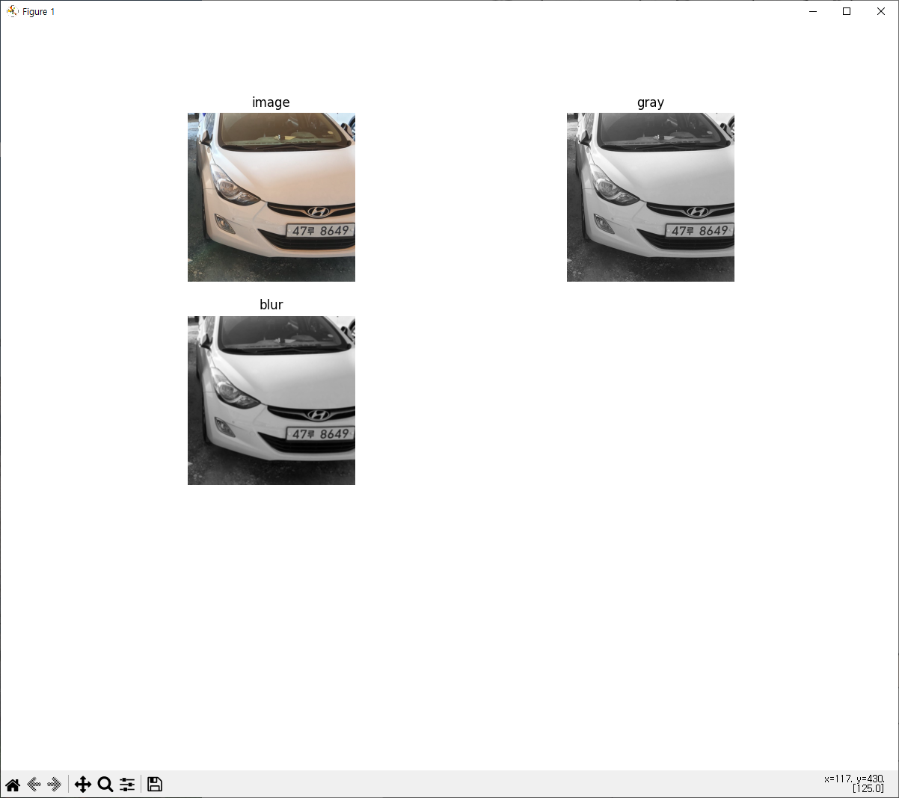
7. 영역 처리
열림 연산: 입력 -> 침식 -> 팽창
닫힘 연산: 입력-> 팽창 -> 침식
7.4 모폴로지
7.4.4 닫힘 연산을 이용한 번호판 검출
... image = cv2.imread("이미지 경로", cv2.IMREAD_COLOR)
mask = np.ones((5, 17), np.uint8)
gray = cv2.cvtColor(image, cv2.COLOR_BGR2GRAY)
blur = cv2.blur(gray, (5, 5))
titles = [‘image’, ‘blur’]
...
번호판의 가로 세로 비율: 약 17:5
번호판을 검출하기 위해 17x5 크기의 마스크를 생성
Numpy는 (y, x)이기 때문에 1로 채워진 (5, 17)로 생성
원본 이미지를 그레이 스케일로 변환
잡음 제거를 위한 블러링 처리
여기서 5, 5는 5 x 5범위 내 이웃 픽셀을 평균으로, 블러링 처리하는 것이다.

Slide 4
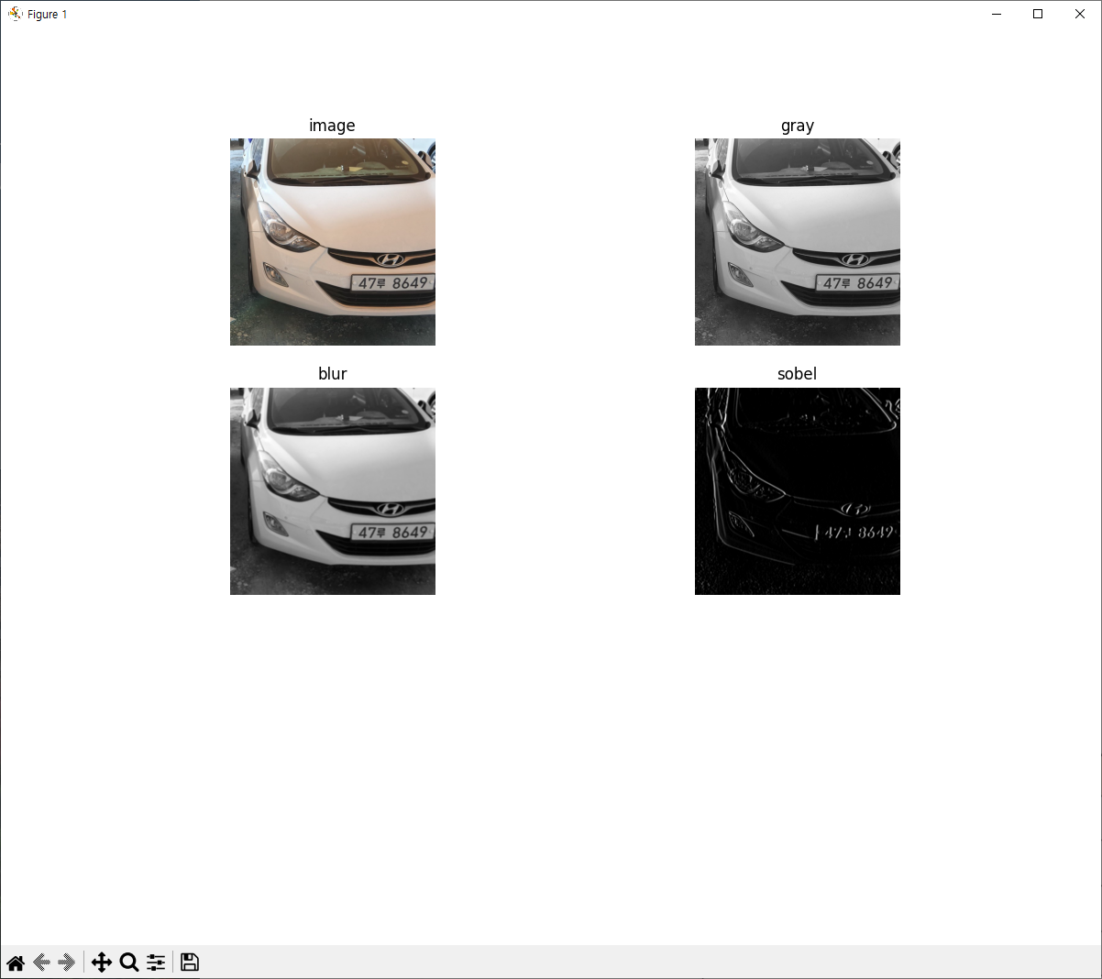
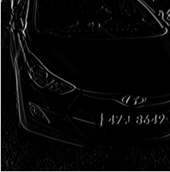
7. 영역 처리
열림 연산: 입력 -> 침식 -> 팽창
닫힘 연산: 입력-> 팽창 -> 침식
7.4 모폴로지
7.4.4 닫힘 연산을 이용한 번호판 검출
... blur = cv2.blur(gray, (5, 5))
sobel = cv2.Sobel(blur, cv2.CV_8U, 1, 0, 5)
titles = [‘image’, ‘blur’]
...
Sobel 함수를 이용하여 수직 방향의 에지를 검출
cv2.Sobel(img, type, dx, dy, ksize)
1. gray는 입력 이미지
2. cv2.CV_8U는 8비트 부호 없는 정수형(Unsigned int)을 의미
3. 1은 dx로, x방향 미분 차수를 의미
4. 0은 dy로, y방향 미분 차수를 의미
5. 5는 ksize로, 소벨 커널의 크기를 의미
cv2.Sobel(gray, cv2.CV_8U, 1, 0, 5) = 수직 방향의 에지를 검출
cv2.Sobel(gray, cv2.CV_8U, 0, 1, 5) = 수평 방향의 에지를 검출
수직 방향의 에지를 검출한 후, 모폴로지 닫힘 연산을 진행하면
주변 픽셀을 참조하여 픽셀의 값을 결정함.
그 결과는 이미지를 보면 쉽게 이해할 수 있다.

Slide 5
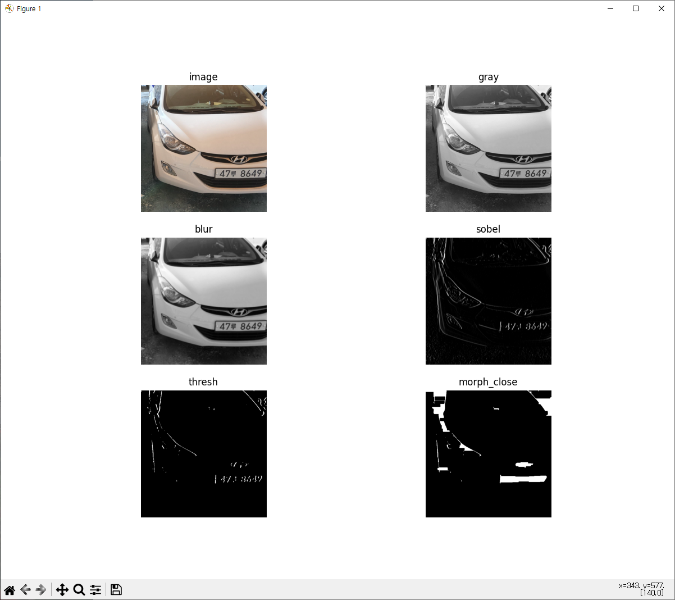
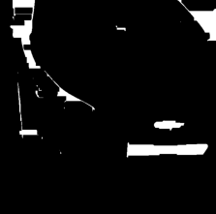
7. 영역 처리
열림 연산: 입력 -> 침식 -> 팽창
닫힘 연산: 입력-> 팽창 -> 침식
7.4 모폴로지
7.4.4 닫힘 연산을 이용한 번호판 검출
...
sobel = cv2.Sobel(blur, cv2.CV_8U, 1, 0, 5)
ret, thresh = cv2.threshold(sobel, 120, 255, cv2.THRESH_BINARY)
morph_close = cv2.morphologyEx(thresh, cv2.MORPH_CLOSE, mask, iterations=3)
titles = ['image', 'gray', 'blur', 'sobel', 'thresh', 'morph_close']
...
ret = 임계값, thresh = 임계값을 적용한 결과
1. sobel은 입력 이미지
2. 120은 임계 값
3. 255는 최대 값 (이미지는 0 ~ 255로 이루어져 있기 때문에 최대값을 255로 주면 된다.)
4. cv2.THRESH_BINARY는 임계값을 넘으면 최대값으로, 넘지 못하면 0으로 처리
모폴로지 닫힘 연산
1. thresh는 입력 이미지
2. cv2.MORPH_CLOSE는 모폴로지 연산 종류(열림 또는 닫힘)
3. mask는 앞에서 설정한 마스킹 범위 (번호판에 해당하는 예상 범위)
4. iterations는 반복 횟수 (너무 적어도, 너무 많아도 이상하게 나온다.)

Slide 6
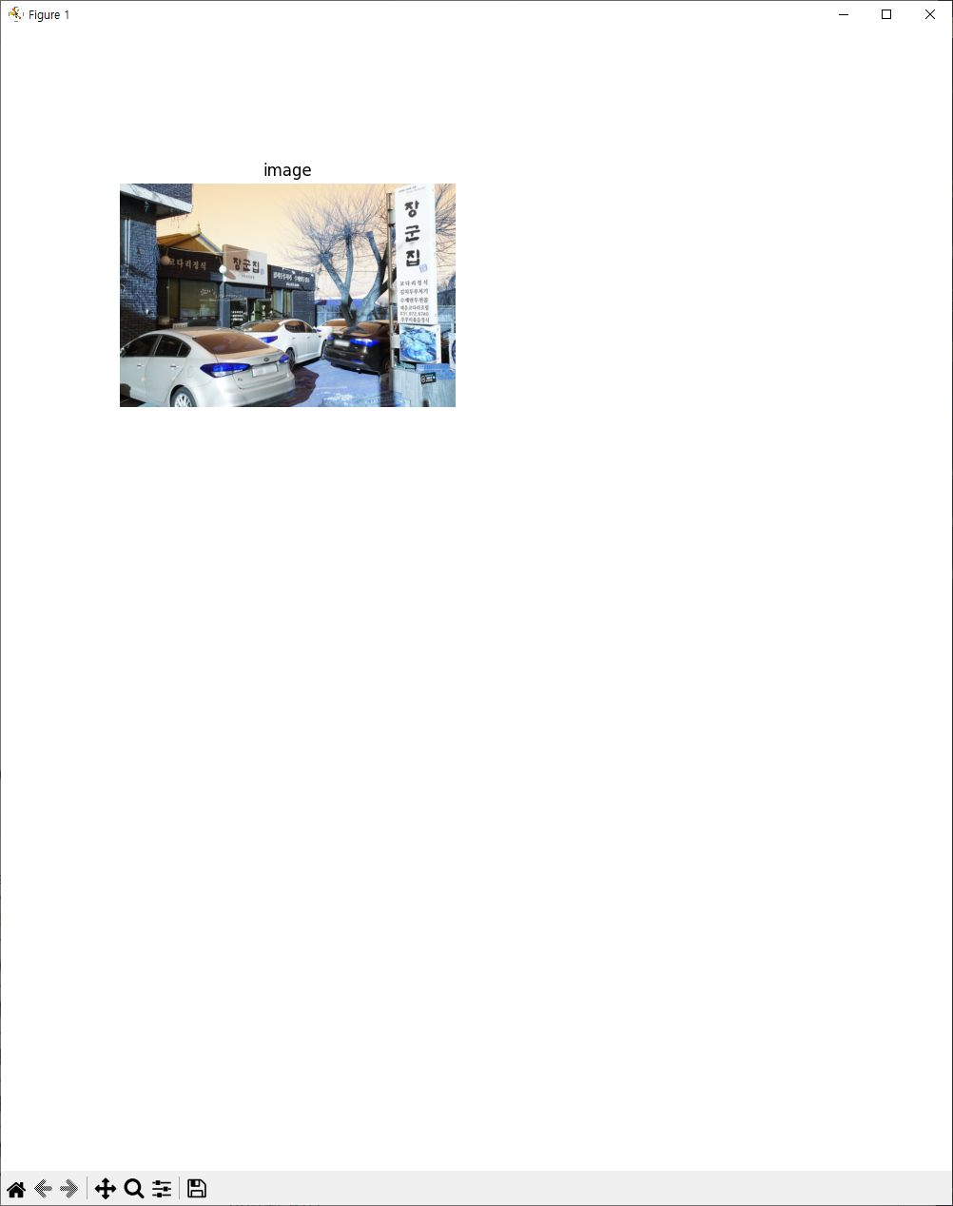
7. 영역 처리
열림 연산: 입력 -> 침식 -> 팽창
닫힘 연산: 입력-> 팽창 -> 침식
7.4 모폴로지
7.4.5 닫힘 연산을 이용한 간판 검출
import numpy as np, cv2
import matplotlib.pyplot as plt
image = cv2.imread("이미지 경로", cv2.IMREAD_COLOR)
titles = ['image']
plt.figure(figsize=(10, 12))
for idx, title in enumerate(titles):
plt.subplot(3, 2, idx+1)
plt.axis("off")
plt.title(title)
plt.imshow(eval(title), cmap="gray")
plt.show()

Slide 7
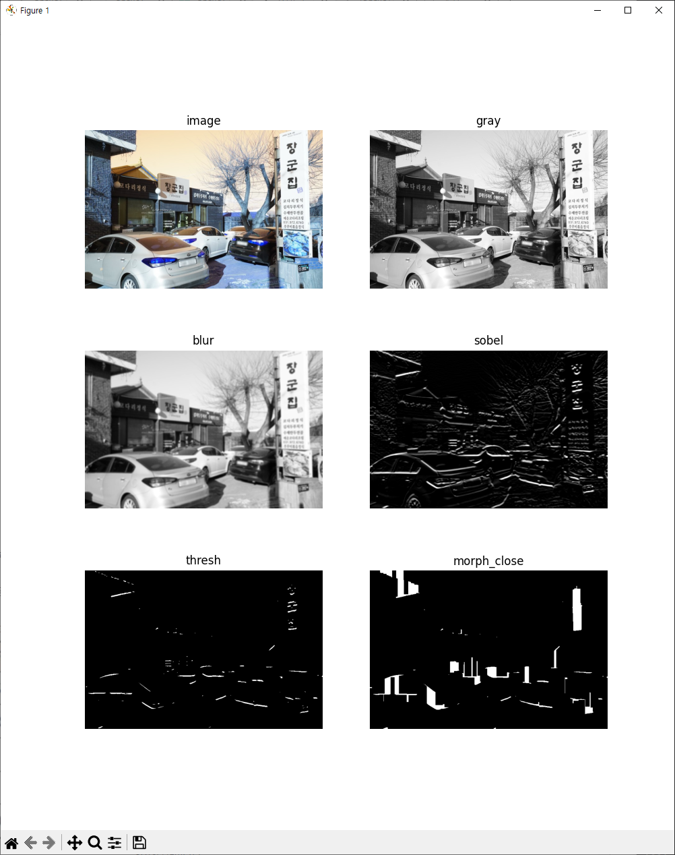
7. 영역 처리
열림 연산: 입력 -> 침식 -> 팽창
닫힘 연산: 입력-> 팽창 -> 침식
7.4 모폴로지
7.4.5 닫힘 연산을 이용한 간판 검출
... image = cv2.imread("이미지 경로", cv2.IMREAD_COLOR)
gray = cv2.cvtColor(image, cv2.COLOR_BGR2GRAY)
blur = cv2.blur(gray, (5, 5))
sobel = cv2.Sobel(blur, cv2.CV_8U, 0, 1, 5)
ret, thresh = cv2.threshold(sobel, 200, 255, cv2.THRESH_BINARY)
mask = np.ones((20, 5), np.uint8)
morph_close = cv2.morphologyEx(thresh, cv2.MORPH_CLOSE, mask, iterations=3)
titles = ['image', 'gray', 'blur', 'sobel', 'thresh', 'morph_close']
...
수평 방향 검출
구조물이 많아 임계값 200으로 조정
검출하려는 간판이 약 5 x 20 크기

Slide 8
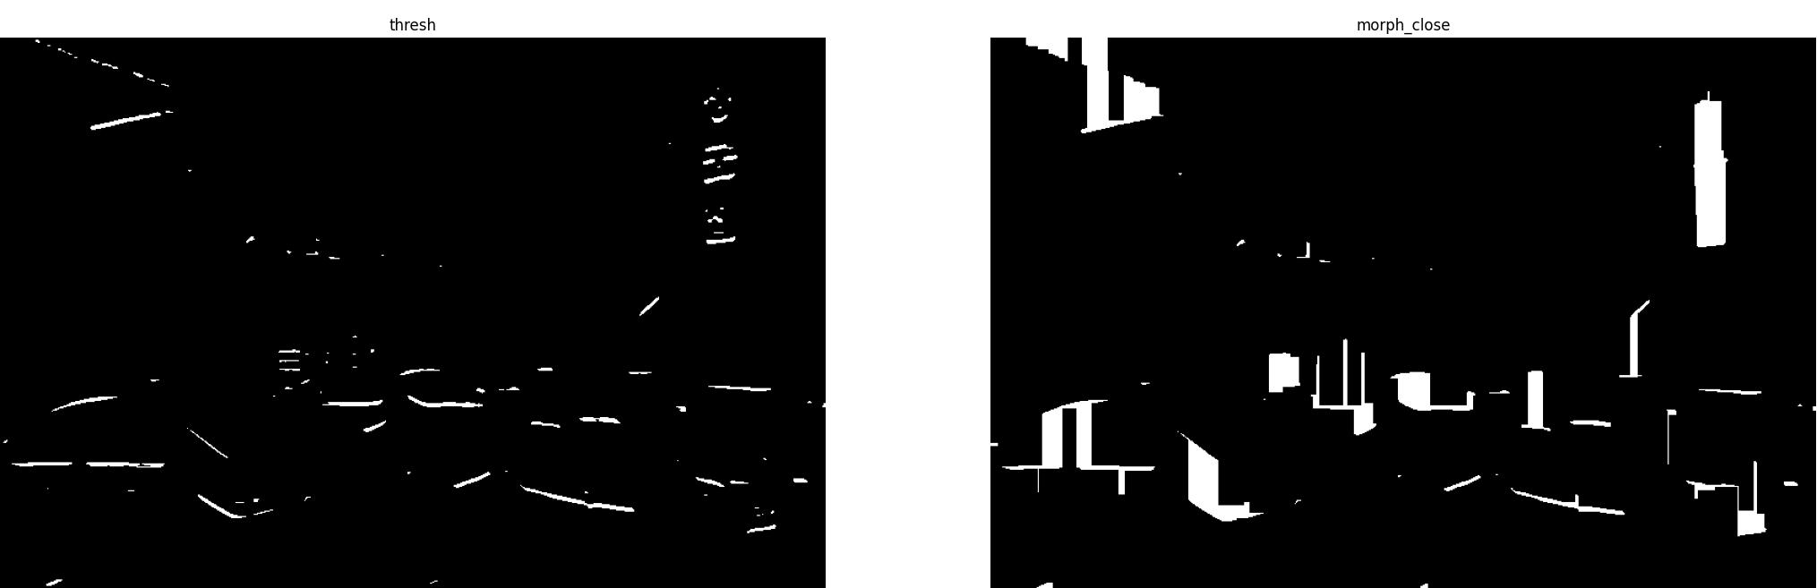
7. 영역 처리
열림 연산: 입력 -> 침식 -> 팽창
닫힘 연산: 입력-> 팽창 -> 침식
7.4 모폴로지
7.4.5 닫힘 연산을 이용한 간판 검출
모폴로지 닫힘 연산을 통해 지정한 마스크 범위 만큼의 인접 픽셀들끼리 연결되어
간판 글자를 대략 검출할 수 있다.
물론 여기서 끝이 아니라, 더 고도화 하는 방법이 있으나 그건 나중에 다루도록 한다.

Slide 9
CHAPTER 8 기하학 처리
PART 01 영상 처리 개요 및 OpenCV 소개
김 찬, 윤 영 선
ckim.esw@gmail.com, ysyun@hnu.kr
정보통신공학과

Slide 10
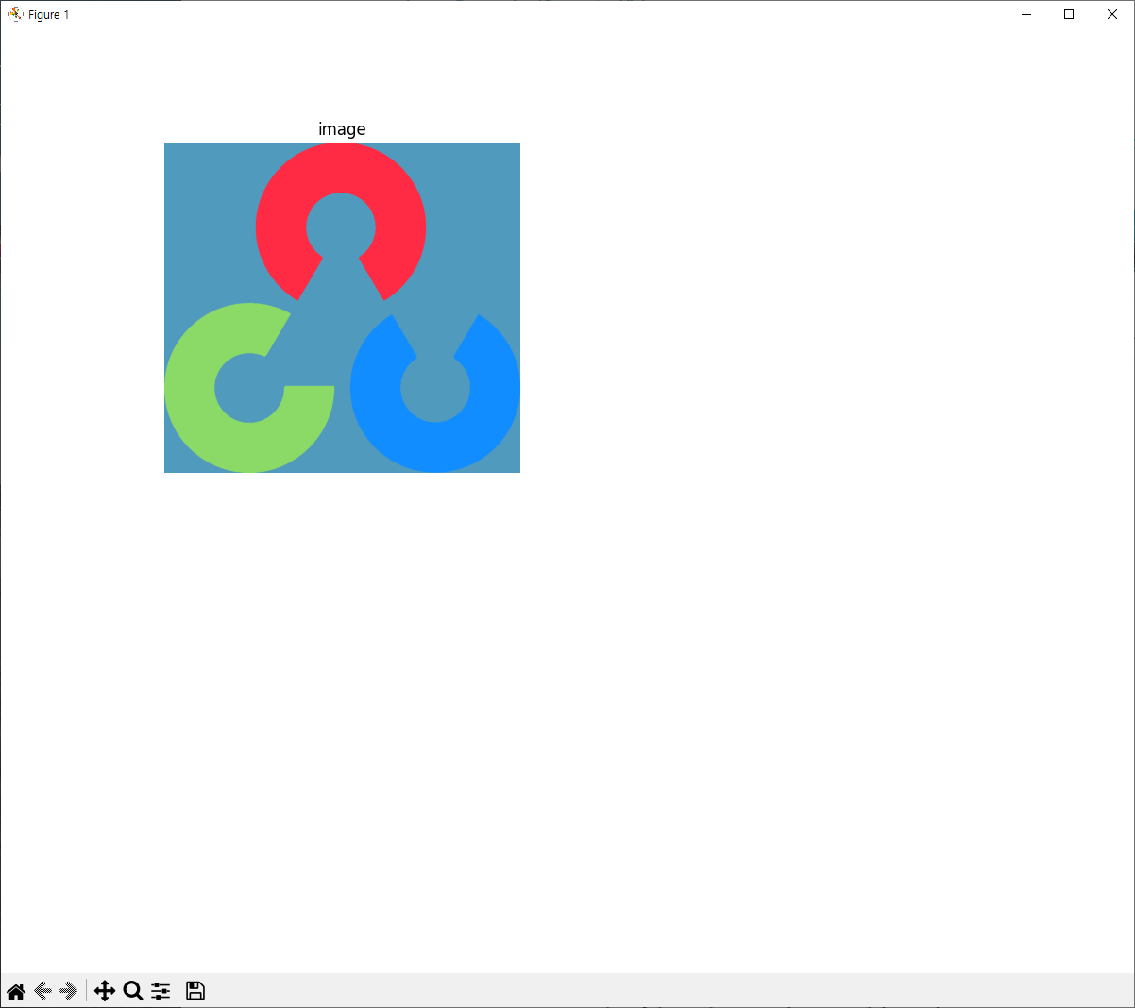
8. 기하학 처리
8.6 어파인 변환
8.6.1 어파인 변환을 이용한 이동, 회전, 크기 변환
import numpy as np, cv2
import matplotlib.pyplot as plt
image = cv2.imread("이미지 경로", cv2.IMREAD_COLOR)
image = cv2.cvtColor(image, cv2.COLOR_BGR2RGB)
titles = ['image']
plt.figure(figsize=(12, 10))
for idx, title in enumerate(titles):
plt.subplot(2, 2, idx+1)
plt.axis("off")
plt.title(title)
plt.imshow(eval(title))
plt.show()
어파인 변환이라고도 하고, 아핀 변환이라고도 함
비례를 유지하는 기하학적 함수
어파인 변환은 크기가 2x3 이어야 함

Slide 11
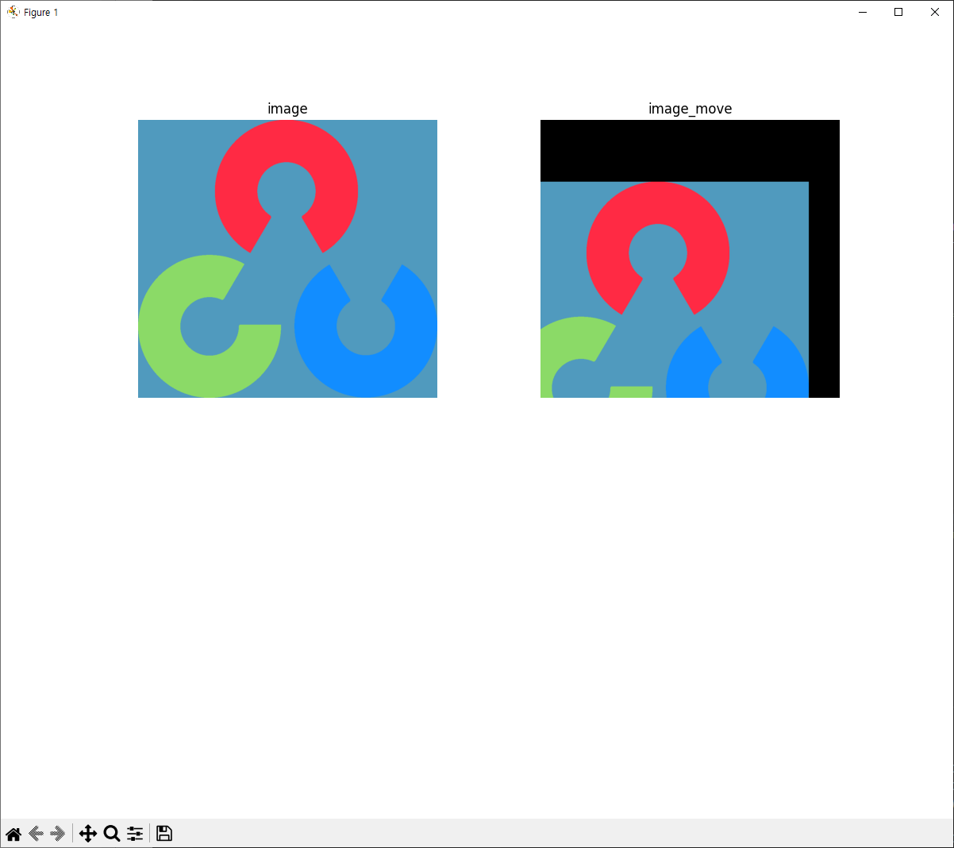
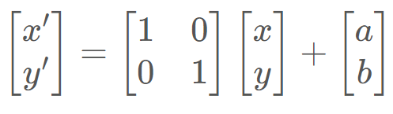
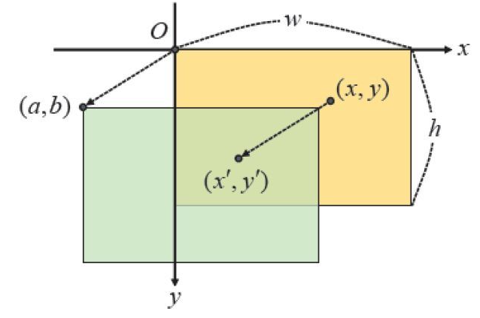
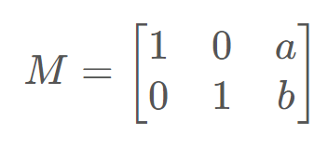
8. 기하학 처리
8.6 어파인 변환
8.6.1 어파인 변환을 이용한 이동, 회전, 크기 변환
...
image = cv2.cvtColor(image, cv2.COLOR_BGR2RGB)
h, w, c = image.shape
a, b = -100, 200
# x축으로 -100, y축으로 200 이동
mov_M = np.array([[1, 0, a],
[0, 1, b]], dtype=np.float32)
image_move = cv2.warpAffine(image, mov_M, (w, h))
titles = [‘image’, ‘image_move’]
...
cv2.warpAffine(src, M, dsize, ...)
src = 입력 영상
M = 어파인 변환 행렬
dsize = 반환 영상의 크기

Slide 12
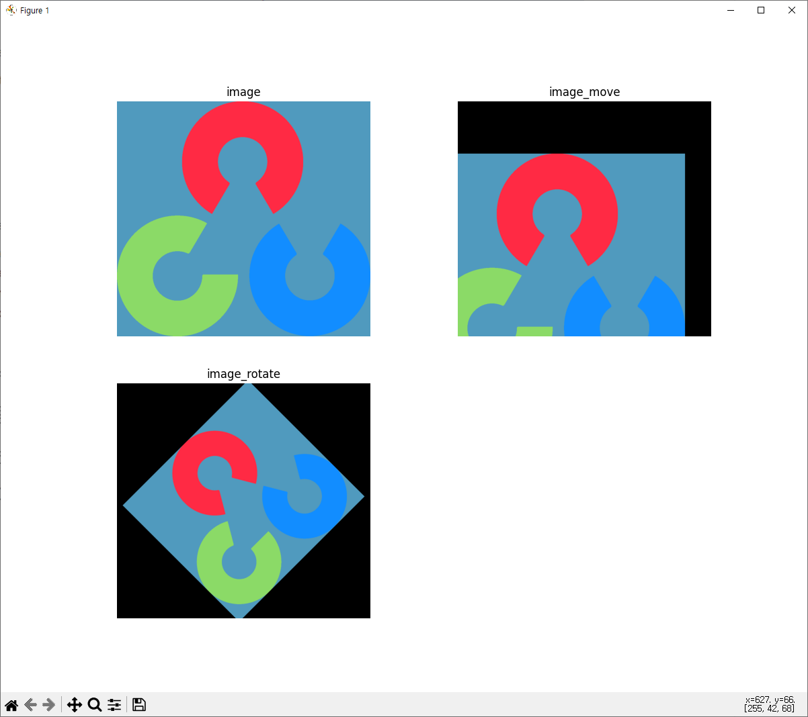
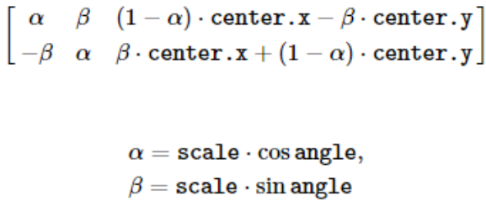


8. 기하학 처리
8.6 어파인 변환
8.6.1 어파인 변환을 이용한 이동, 회전, 크기 변환
...
image_move = cv2.warpAffine(image, mov_M, (w, h))
center = (w // 2, h // 2)
scale = 0.7
angle = 45
theta = np.radians(45)
alpha = scale * np.cos(theta)
beta = scale * np.sin(theta)
rot_M = np.array([[alpha, beta, (1-alpha)*center[0] - beta*center[1]],
[-beta, alpha, beta*center[0] + (1-alpha)*center[1]]],
dtype=np.float32)
image_rotate = cv2.warpAffine(image, rot_M, (w, h))
titles = ['image', 'image_move', 'image_rotate']
...

Slide 13
8. 기하학 처리
8.6 어파인 변환
8.6.1 어파인 변환을 이용한 이동, 회전, 크기 변환
...
image_move = cv2.warpAffine(image, mov_M, (w, h))
center = (w // 2, h // 2)
scale = 0.7
angle = 45
theta = np.radians(45)
alpha = scale * np.cos(theta)
beta = scale * np.sin(theta)
rot_M = np.array([[alpha, beta, (1-alpha)*center[0] - beta*center[1]],
[-beta, alpha, beta*center[0] + (1-alpha)*center[1]]],
dtype=np.float32)
rot_M = cv2.getRotationMatrix2D(center, angle, scale)
image_rotate = cv2.warpAffine(image, rot_M, (w, h))
titles = ['image', 'image_move', 'image_rotate']
...
=
OpenCv에서 더 간단하게 사용할 수 있는 함수를 제공

Slide 14
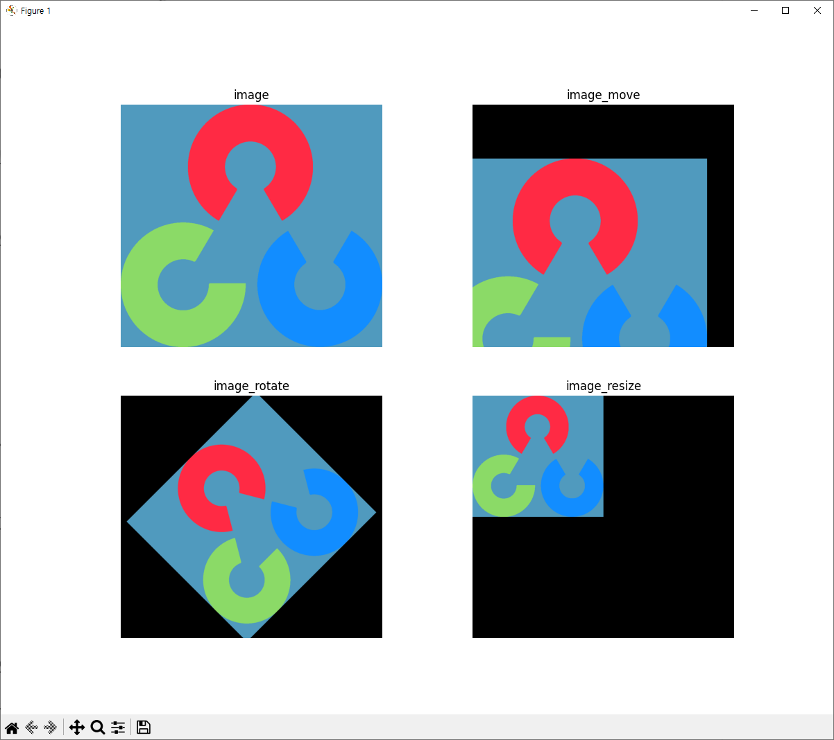
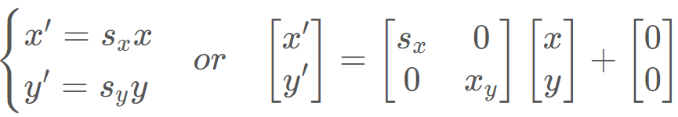
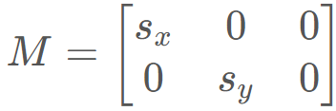
8. 기하학 처리
8.6 어파인 변환
8.6.1 어파인 변환을 이용한 이동, 회전, 크기 변환
...
image_rotate = cv2.warpAffine(image, rot_M, (w, h))
s_x, s_y = 0.5, 0.5
resize_M = np.array([[s_x, 0, 0],
[0, s_y, 0]], dtype=np.float32)
image_resize = cv2.warpAffine(image, resize_M, (w, h))
titles = ['image', 'image_move', 'image_rotate', 'image_resize']
...

Slide 15
8. 기하학 처리
8.6 어파인 변환
8.6.1 어파인 변환을 이용한 이동, 회전, 크기 변환
...
image_rotate = cv2.warpAffine(image, rot_M, (w, h))
s_x, s_y = 0.5, 0.5
resize_M = np.array([[s_x, 0, 0],
[0, s_y, 0]], dtype=np.float32)
image_resize = cv2.warpAffine(image, resize_M, (w, h))
resize_M = cv2.getRotationMatrix2D(center, 0, 0.5)
image_resize = cv2.warpAffine(image, resize_M, (w, h))
image_resize = np.zeros((h, w, c), dtype=np.uint8)
resize_M = cv2.resize(image, (0, 0), fx=0.5, fy=0.5, interpolation=cv2.INTER_LINEAR)
image_resize[:resize_M.shape[0], :resize_M.shape[1]] = resize_M
titles = ['image', 'image_move', 'image_rotate', 'image_resize']
...
1. 직접 수식을 지정하는 방법
Scale 지정
2. 회전변환 함수에서 지정하는 방법
선형 보간법 사용
3. 어파인 변환을 안쓰고, resize로 구현하는 방법

Slide 16
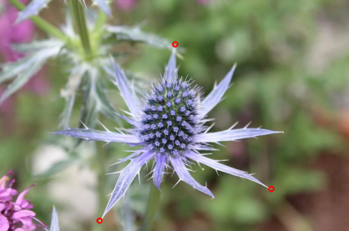
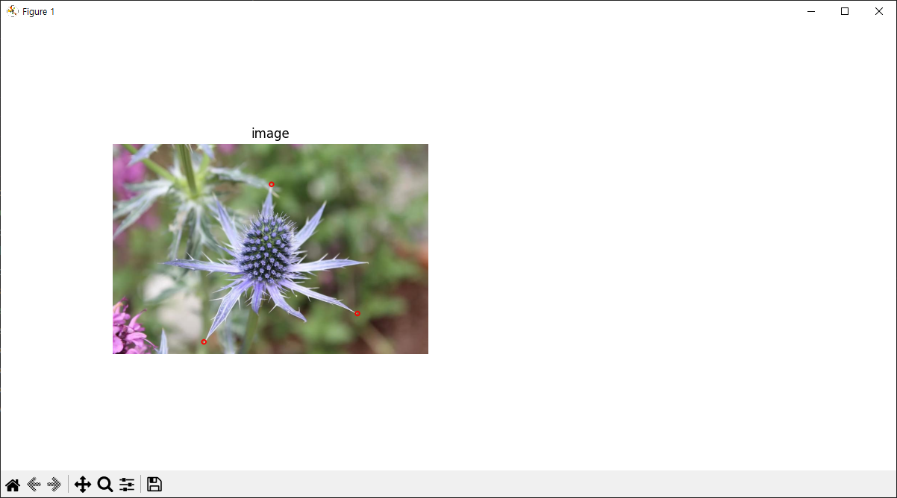
8. 기하학 처리
8.6 어파인 변환
8.6.2 일반화된 어파인 변환
import numpy as np, cv2
import matplotlib.pyplot as plt
image = cv2.imread("이미지 경로", cv2.IMREAD_COLOR)
image = cv2.cvtColor(image, cv2.COLOR_BGR2RGB)
h, w, c = image.shape
titles = ["image"]
plt.figure(figsize=(12, 6))
for idx, title in enumerate(titles):
plt.subplot(1, 2, idx+1)
plt.axis("off")
plt.title(title)
plt.imshow(eval(title))
plt.show()

Slide 17
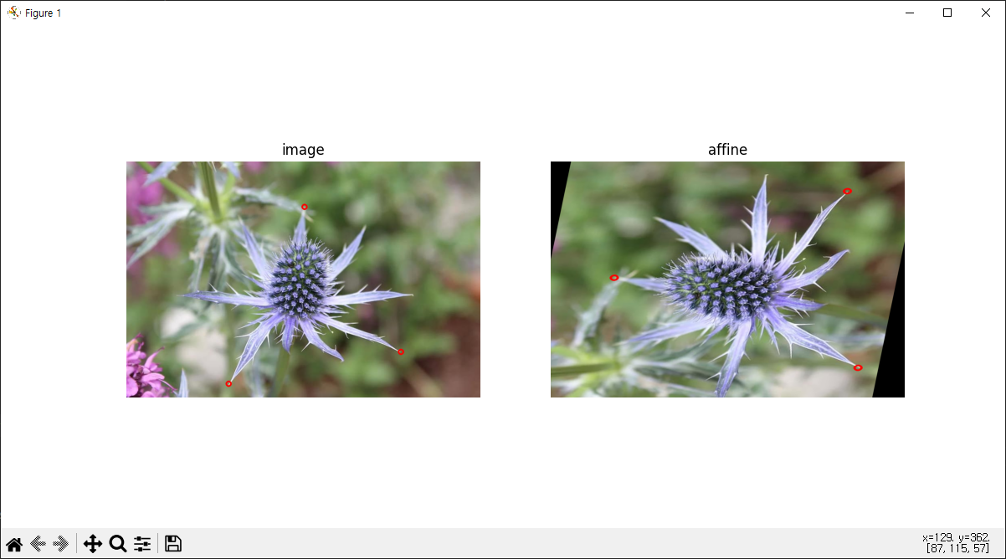
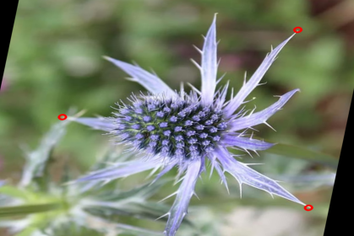
8. 기하학 처리
8.6 어파인 변환
8.6.2 일반화된 어파인 변환
...
h, w, c = image.shape
pt1 = np.array([[772, 196], [1190, 824], [443, 962]], np.float32)
# 원본 이미지에서 이미지를 변환할 좌표 설정
pt2 = np.array([[275, 503], [1286, 128], [1332, 893]], np.float32)
# 변환된 이미지의 좌표 설정
for pt in pt1:
cv2.circle(image, tuple(pt.astype(int)), 10, (255, 0, 0), 5)
1. 입력 영상
2. 원의 중심 좌표
3. 원의 반지름
4. 원의 색상
5. 원의 두께
aff_mat = cv2.getAffineTransform(pt1, pt2)
affine = cv2.warpAffine(image, aff_mat, (w, h))
titles = [“image”, “affine”]
...
지정된 좌표에 따라 약 100도 회전
정확히 말하면 회전이 아닌 3점 어파인 변환

